Slide 1

Tema 1: EMPRENDEDOR E IDEA EMPRENDEDORA
PROFESORA: CELIA PLATA
Curso 2023/2024
PROFESORA: CELIA PLATA
Curso 2022/2023

Slide 2
ÍNDICE
1. El autoempleo
2. Cualidades emprendedoras
3. El intraemprendedor
4. La idea de negocio

Slide 3
1. EL AUTOEMPLEO
Las relaciones de trabajo están sufriendo una gran transformación debido a:
Nuevas oportunidades de desarrollo de negocio por las nuevas tecnologías e Internet.
Elevado desempleo en determinados sectores.
Aumento de la subcontratación en grandes empresas.
Incertidumbre económica y laboral por temas como el cambio climático, pandemias globales o crisis financieras.
AUTOEMPLEO: factor clave del crecimiento económico
Autoempleo: actividad profesional o empresarial generada por una persona que la ejerce de forma directa por su cuenta y riesgo.
Emprendimiento: actitud y aptitud para iniciar un nuevo proyecto, iniciativa o negocio de forma individual.
Incremento del tejido empresarial.
Generación de puestos de trabajo.
Desarrollo social: impuestos SS.

Slide 4
1. EL AUTOEMPLEO
1.1) TRABAJADOR POR CUENTA PROPIA VS AJENA
Trabajador por cuenta ajena | Trabajador por cuenta propia
Depender de un jefe | Ser nuestro propio jefe
Responsabilidad limitada a cumplir con su trabajo | Asumir responsabilidades en la marcha del negocio
Salario fijo, independientemente de beneficios | Beneficios o pérdidas, asume el riesgo económico
Cumplir un horario de trabajo | Llevarse la tareas a casa fuera del horario de la empresa
Satisfacción laboral determinada por el clima y funcionamiento interno de la empresa | Fuente de satisfacción personal y profesional al asumir un reto empresarial

Slide 5

1. EL AUTOEMPLEO
1.2) EL EMPRENDEDOR
Emprendedor en general
Iniciativa + Acción
Creatividad
Innovación
Emprendedor empresario
Reconoce y evalúa oportunidades de negocio
Reúne y organiza los recursos necesarios
Observa las costumbre de la sociedad y detecta las necesidades no cubiertas → ofrece una respuesta satisfactoria
Crea, mejora, perfecciona, introduce innovaciones y amplía mercados

Slide 6
1. EL AUTOEMPLEO
1.3) EL EMPRENDEDOR vs EMPRESARIO
Empresario: persona que crea y dirige una empresa
Emprendedor: concepto más amplio. Persona que inicia una acción creativa e innovadora que implica normalmente asumir un riesgo.
Hay emprendedores en muy diversos campos: empresarial, política, investigación, docencia
EJEMPLOS DE EMPRENDEDORES:
Henry Ford: TEXTO
Teresa de Calcuta
Cristóbal Colón.
Rosa Parks: Mujer negra que en 1955 se negó a ceder su asiento en el autobús a un pasajero blanco y fue detenida
Gandhi: instauró la resistencia pasiva y sin violencia por la independencia de la India

Slide 7
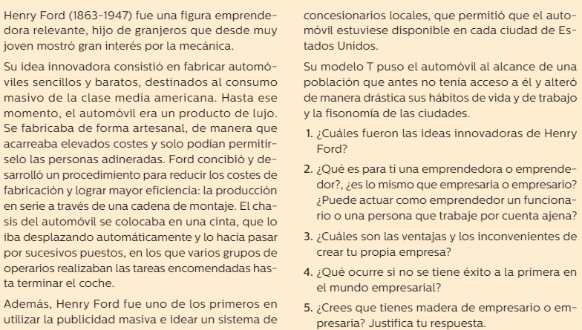
1. EL AUTOEMPLEO

Slide 8
2. CUALIDADES EMPRENDEDORAS
2.1) ACTITUDES
Están vinculadas a la personalidad de los empresarios.
Creatividad y curiosidad
Asunción de riesgos:
Inherente a cualquier decisión empresarial. Siempre existe la posibilidad de un fracaso.
Será más alto cuanto mayor sea la posible pérdida
Competencias sociales y personales.
Responsabilidad.
Flexibilidad: saber adaptarse a los cambios y tener una mentalidad abierta, siendo consciente del entorno cambiante.
Proactividad: tomar la iniciativa y asumir la responsabilidad de hacer que las cosas sucedan.
Tolerancia a la frustración e incertidumbre.

Slide 9
2. CUALIDADES EMPRENDEDORAS
2.2) APTITUDES
Están vinculadas al conocimiento y formación del empresario.
Conocimiento del sector.
Conocimiento sobre la organización y gestión de la empresa.
Conocimiento profesional previo de la actividad que se va a desarrollar.
2.3) HABILIDADES SOCIALES Y DE DIRECCIÓN
Habilidad comunicativa
Asertividad: capacidad para expresar los sentimientos, ideas y pensamientos propios sin herir los de otras personas.
Habilidad negociadora
Liderazgo
Espíritu de equipo

Slide 10
3. EL INTRAEMPRENDEDOR
La iniciativa emprendedora no se debe considerar únicamente como un medio para crear una empresa, sino una actitud ante la vida.
Hay trabajadores que generan nuevas ideas, que dedican su tiempo y conocimiento a investigar y crear valor añadido.
INTRAEMPRENDEDOR: empleados que desde su puesto de trabajo en una empresa de la que no son propietarios desarrollan y ponen en práctica sus cualidades emprendedoras en beneficio de la empresa para la que trabajan.
Ejemplos
Post-it
Gmail
Patentes: Derechos sobre invenciones. Será de la empresa cuando te contraten para ello y cuando se usen los medios y conocimientos adquiridos gracias a la empresa.
Gas Natural y Telefónica: galardones e iniciativas internas para que los empleados puedan presentar sus proyectos.

Slide 11
4. LA IDEA DE NEGOCIO
Producto o servicio que se pretende ofrecer en el mercado
Para emprender no es suficiente tener una buena idea de negocio, sino que hay que evaluarla y comprobar su viabilidad.
4.1) LA CREATIVIDAD
Cualidad que contribuye a la generación de ideas que originan productos o procesos innovadores.
Técnicas:
Design Thinkig + Mapa de empatía
Storytelling
Brainstorming

Slide 12
4. LA IDEA DE NEGOCIO
4.2) VALORACIÓN DE LA IDEA DE NEGOCIO
Está formado por las siguientes fases:
Estudio inicial: análisis previo de las posibilidades que ofrece el mercado.
Fase de consulta: formación, asesoramiento de experto para resolver los posibles problemas técnicos, normativa vigente, así como opiniones.
Análisis de acogida: evaluación de la acogida de la idea.
Toma de decisiones: en función de los resultados anteriores se mantendrá la idea de negocio, se modificará o se abandonará el proyecto.
Puesta en práctica: implementación de la idea de negocio.
Venture Builder

Slide 13
4. LA IDEA DE NEGOCIO
4.3) CÓMO INNOVAR
I+D+I
Investigación: comprende el conjunto de actividades encaminadas a la obtención de nuevos conocimientos, generalmente científicos o técnicos.
Desarrollo: aplicación de estos conocimientos a un producto, técnica, procedimiento o dispositivo concreto.
Innovación: si la línea de desarrollo aplicada es viable y alcanza el éxito, da lugar a la innovación.
Innovación en el producto: que puede ser total si se crea un producto que no existía en el mercado o parcial al mejorar un producto o añadir algunas aportaciones. Ejemplo: salida al mercado de iPhone.

Slide 14
4. LA IDEA DE NEGOCIO
4.3) CÓMO INNOVAR
Innovación en el proceso: una nueva manera de hacer las cosas. Se aplica tanto a los sectores de producción como a los de distribución. Cadena de montaje de Ford.
Innovación en el marketing: introducción de un método de comercialización no utilizado antes por la empresa. Diseño, envasado, posicionamiento, promoción. Ejemplo: Solán de Cabras y su botella azul.
Innovación en la organización de la empresa: introducción de cambios en las prácticas y procedimientos de la empresa o modificaciones en el lugar de trabajo. Ejemplo: nuevo Software o el teletrabajo.
Economía circular y ODS

